Slide 1
Жанры
в изобразительном искусстве

Slide 2
Жанры
изобразительного искусства
Жанр (франц. Genre от лат. Genus - род, вид, племя, поколение) - общность художественных произведений, складывающаяся в процессе исторического развития в искусстве на основе их самоопределения по предметному смыслу.
Анималистика
Виды пейзажа
Портрет
Пейзаж
Натюрморт
Бытовой
Исторический

Slide 3
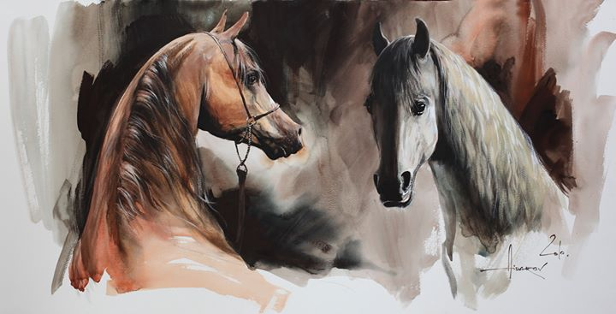
А. И. Сайярович «Лошади»
Анималистика (Анималистический жанр), иногда также Анимализм (от лат. animal — животное) — жанр изобразительного искусства, основным объектом которого являются животные, главным образом в живописи, фотографии, скульптуре, графике и реже в декоративном искусстве. Анималистика сочетает в себе естественнонаучные и художественные начала.

Slide 4
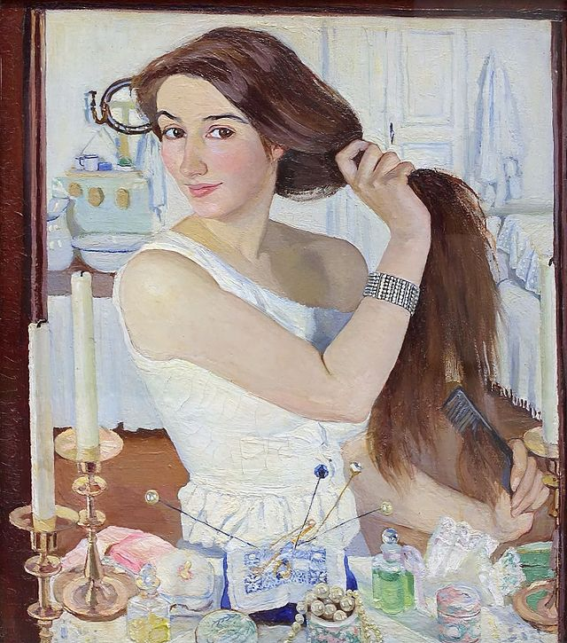
Портрет (франц. portrait, от устар. portraire - изображать), изображение (образ) какого-либо человека либо группы людей, существующих или существовавших в действительности. Портрет - один из главных жанров живописи, скульптуры, графики. Важнейший критерий портретности - сходство изображения с моделью (оригиналом).
З. Е. Серебрякова «За туалетом»

Slide 5
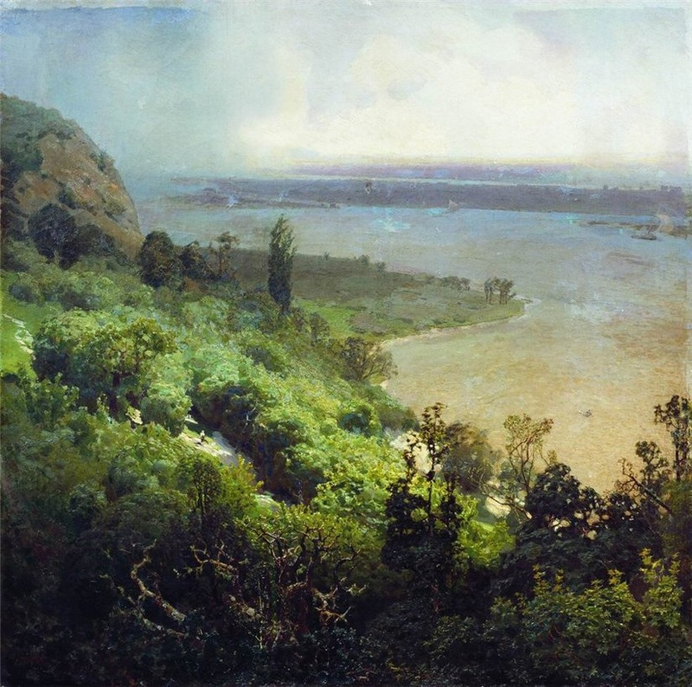
Пейза́ж (фр. Paysage, от pays — страна, местность) — жанр изобразительного искусства (а также отдельные произведения этого жанра), в котором основным предметом изображения является первозданная, либо в той или иной степени преображённая человеком природа..
А.М. Васнецов «Днепр перед бурей»

Slide 6
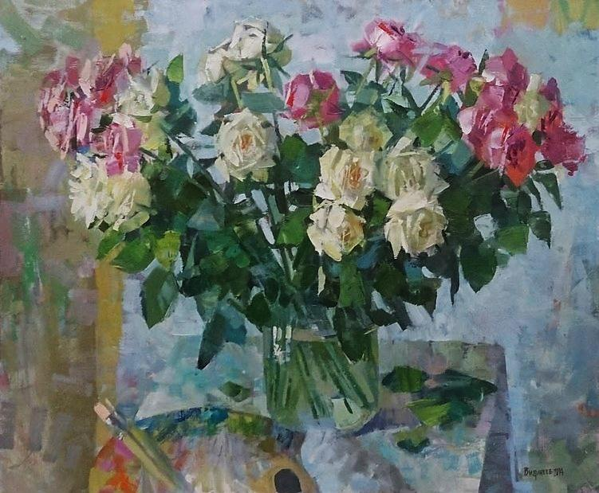
В. Н. Видинеев
Натюрморт (фр. nature morte — «мёртвая природа») — изображение неодушевлённых предметов в изобразительном искусстве, в отличие от портретной, жанровой, исторической и пейзажной тематики.

Slide 7
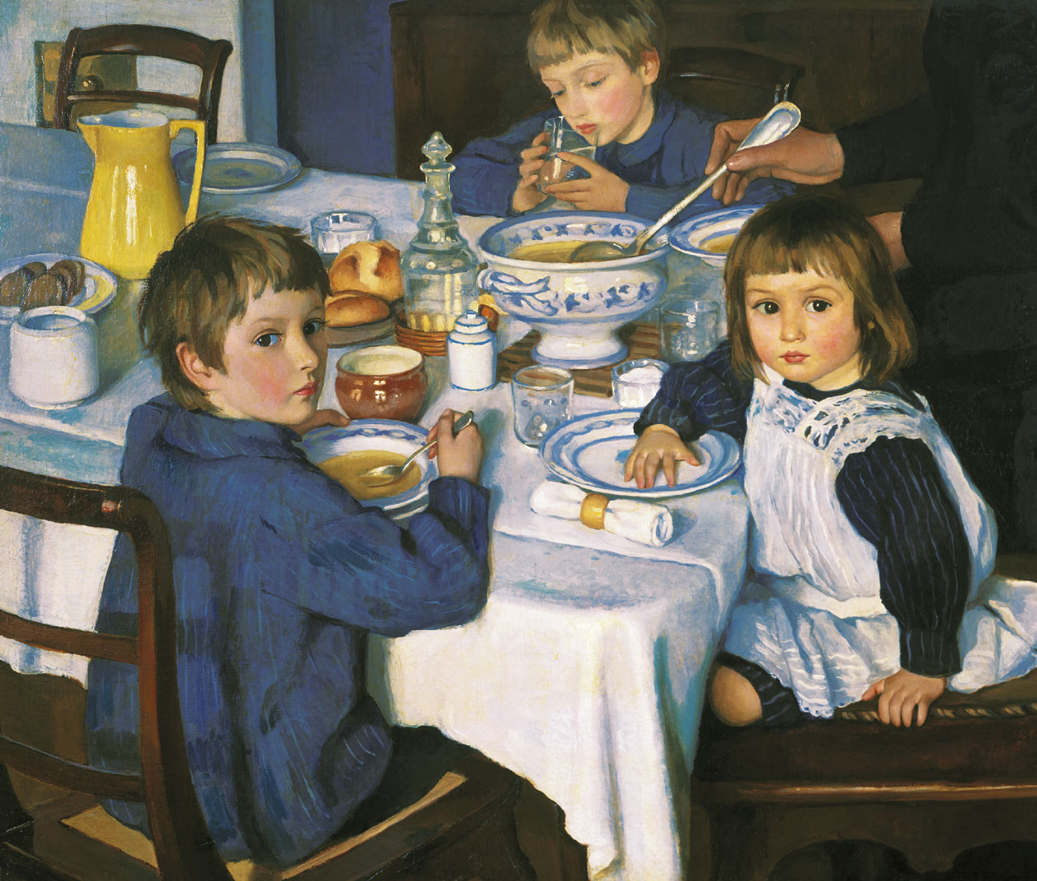
З. Е. Серебрякова «За завтраком»
Бытовой жанр — жанр изобразительного искусства, посвящённый повседневной, частной и общественной жизни, обычно современной художнику.

Slide 8
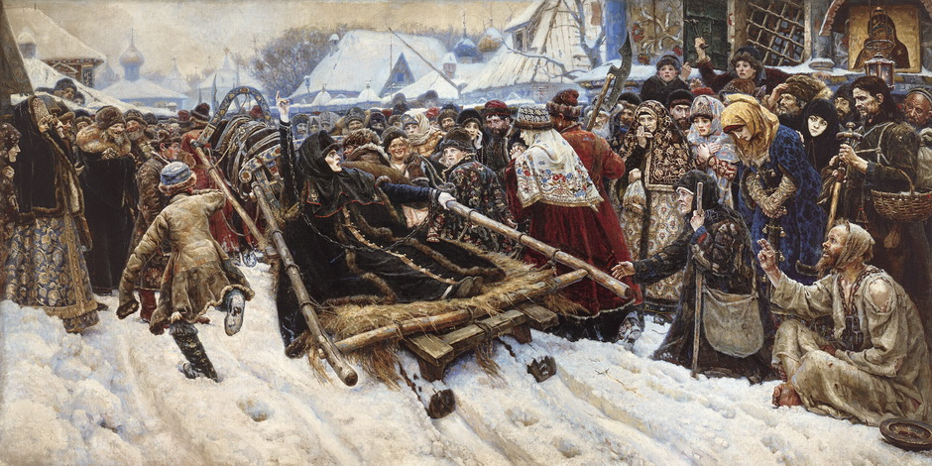
В.И. Суриков, «Боярыня Морозова»
Историческая живопись — один из основных жанров изобразительного искусства, посвященный историческим событиям и деятелям, социально значимым явлениям в истории общества. Обращенный в основном к прошлому, исторический жанр включает также изображения недавних событий, историческое значение которых признано современниками.

Slide 9
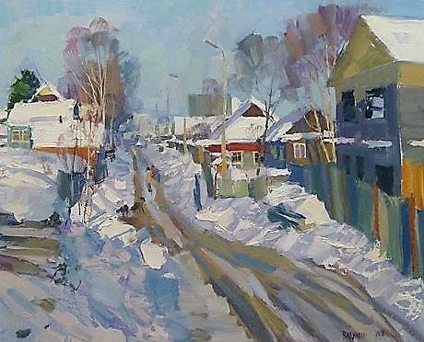
В.Н. Видинеев
Сельский

Slide 10
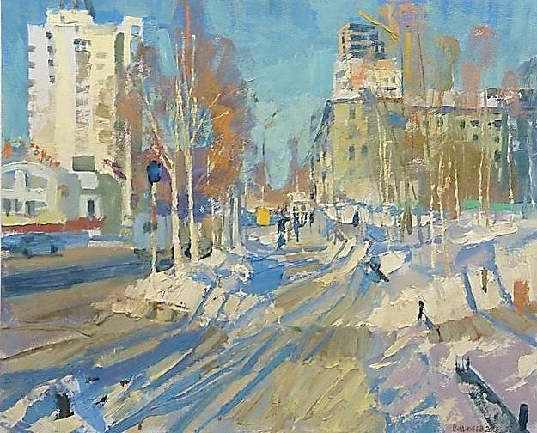
В.Н. Видинеев
Городской

Slide 11
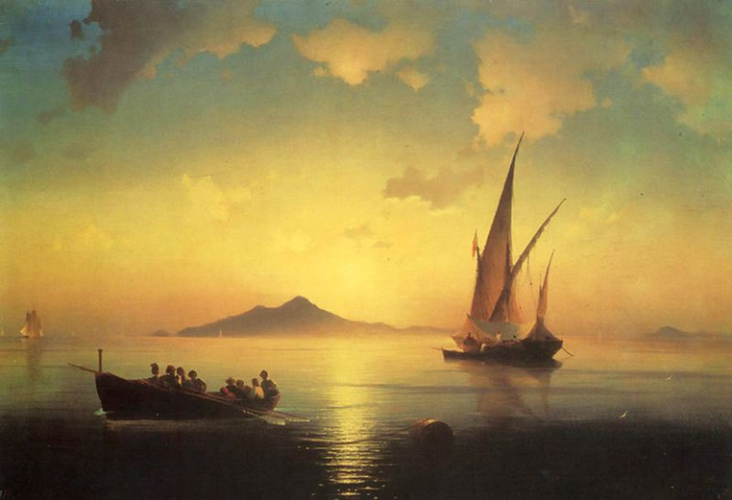
И. К. Айвазовский
«Неаполитанский залив»
Марина (морской)

Slide 12
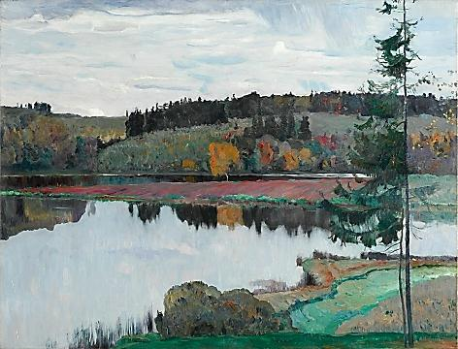
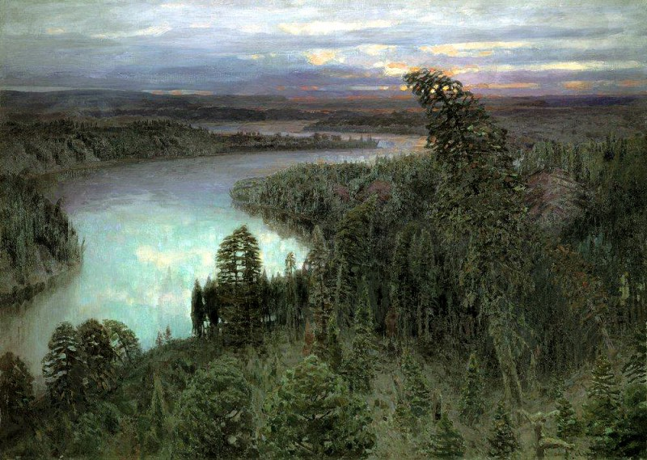
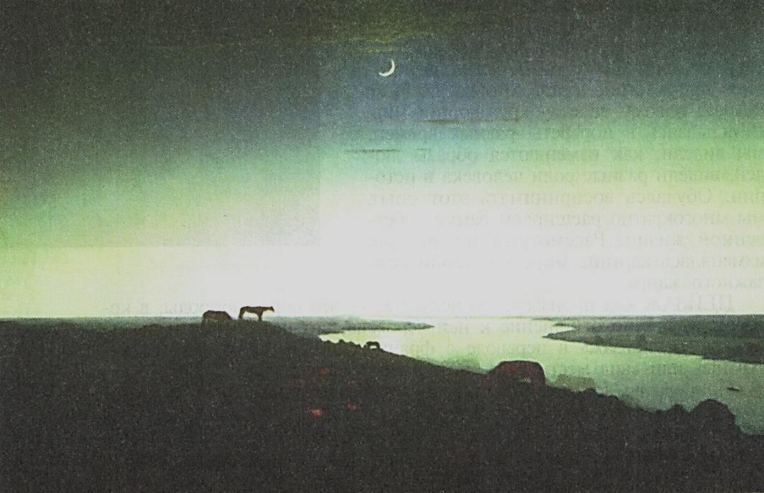
М. В. Нестеров «Осенний пейзаж»
А.М. Васнецов «Северный край»
Ваша задача:
раскрыть всю красоту и величие, что хотели показать авторы в своих работах.
А.И. Куинджи «Ночное»

Slide 13
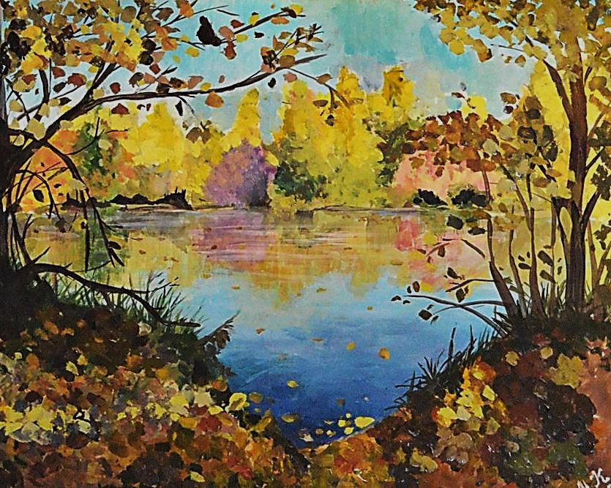
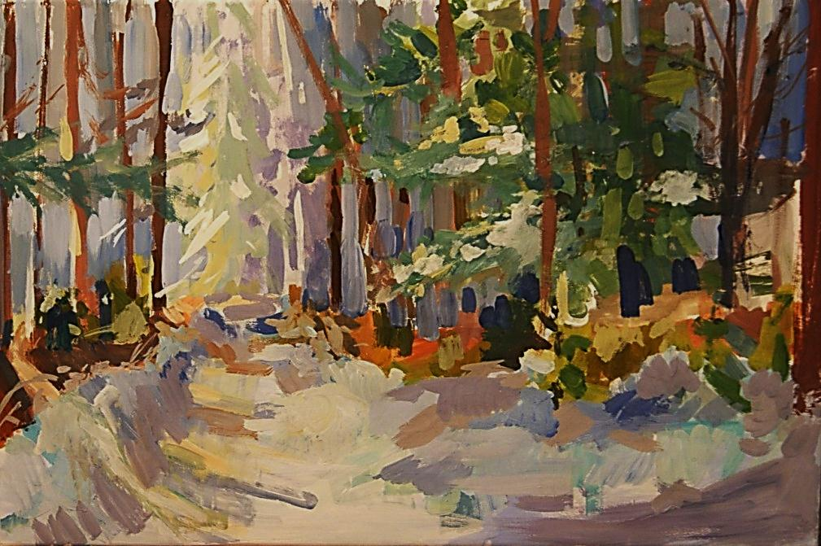
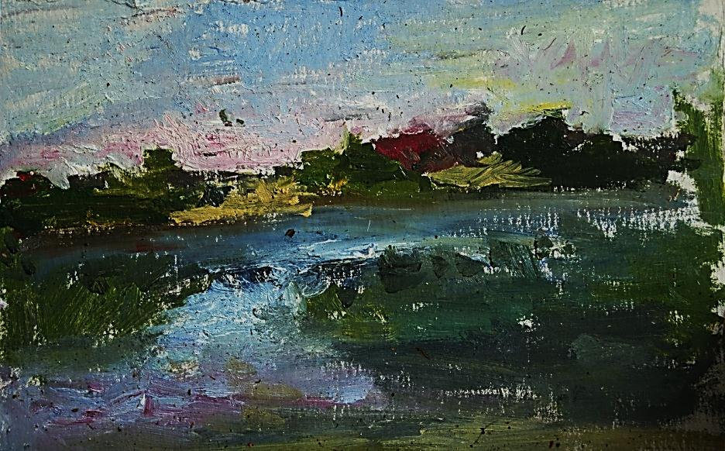
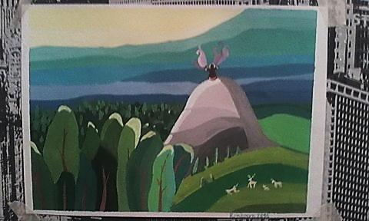
Наглядное пособие

Slide 14
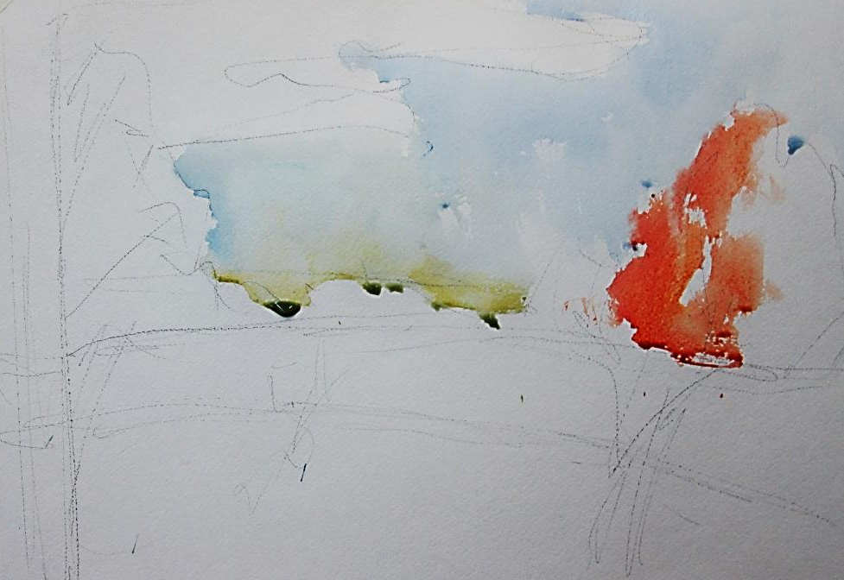
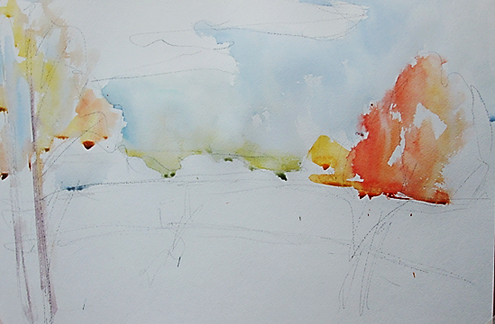
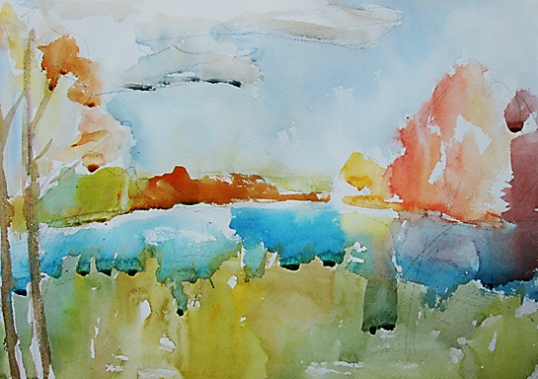
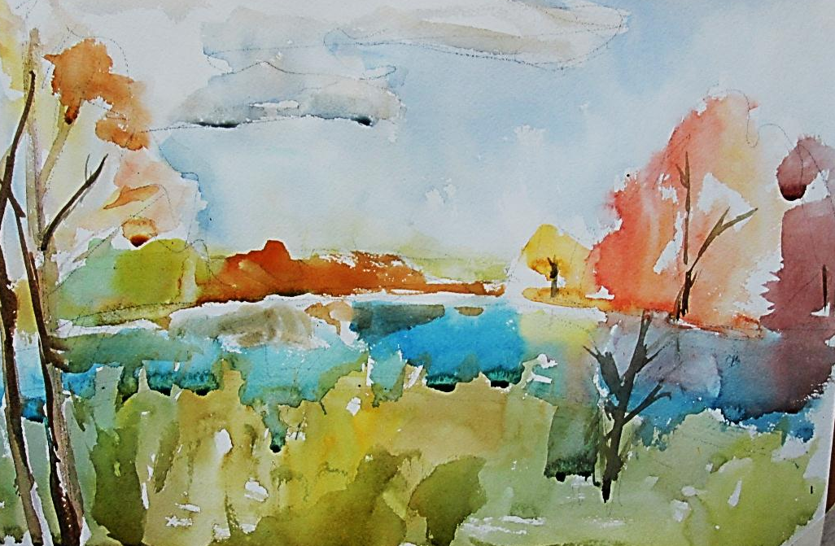
Поэтапное выполнение пейзажа(акварелью)

Slide 15
Критерии оценивания работ
Оригинальность
Цветовое решение
Глубина
Плановость
Перспектива
Настроение
Аккуратность исполнения

Slide 16
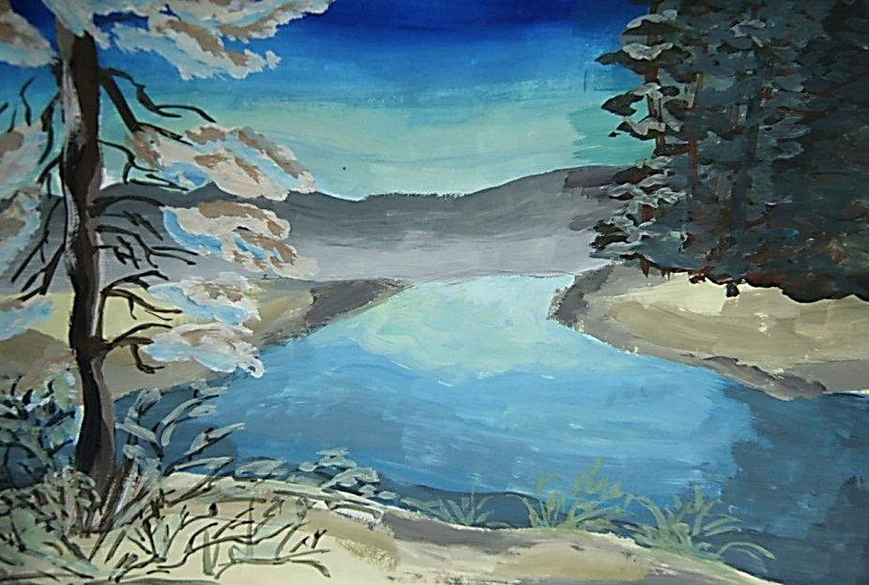
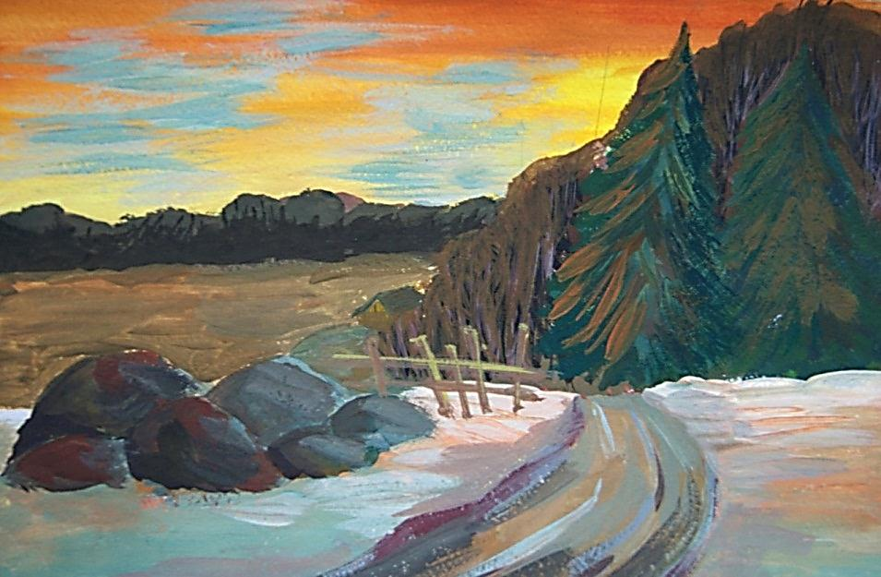
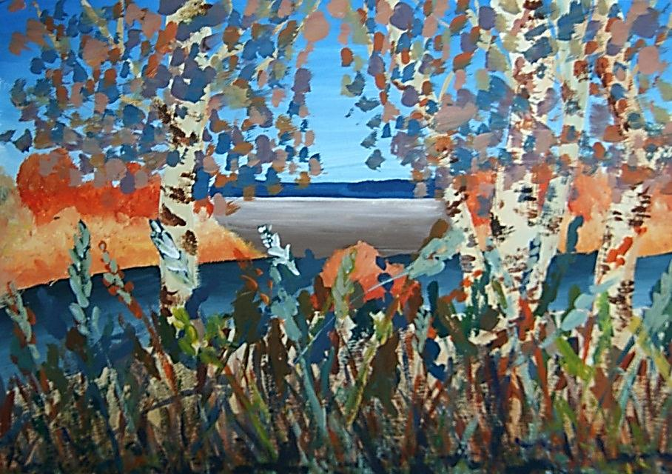
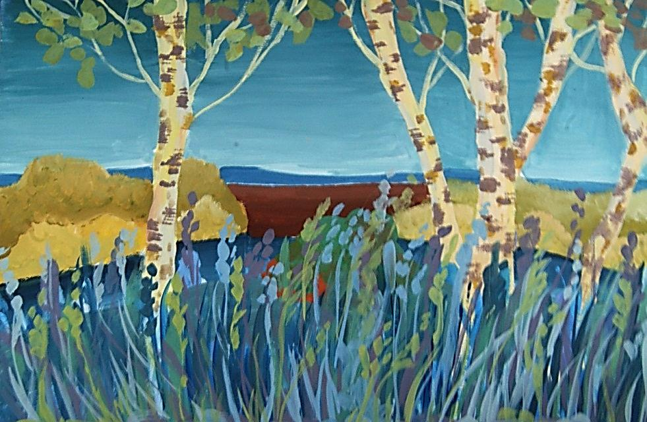
Работы учащихся

